Slide 1
Муниципальное общеобразовательное бюджетное учреждение средняя общеобразовательная школа № 85 города Сочи имени Авджяна Варткеса Вагановича
ПРОЕКТ
«ЗОНЫ ОТДЫХА НА ТЕРРИТОРИИ ШКОЛЬНОГО АГРОПАРКА»
г. Сочи 2023 г

Slide 2
ЦЕЛИ И ЗАДАЧИ:
Цель проекта– строительство 4 беседок для создания зон отдыха для учащихся во время образовательного процесса, а также для использования во время проведения внеурочной деятельности.
Задачи:
Благоустройство школьной территории;
Привлечение учащихся к проектной деятельности;
Повышение уровня школьного благополучия;
Создание условий для развития коммуникативных способностей; учащихся;
Развитие творческих способностей учащихся

Slide 3
Проблема:
на территории школы нет крытых зон отдыха для учащихся и не хватает скамеек в школьном дворе

Slide 4
Решение проблемы:
- Установка арочных навесов, оборудованных деревянными скамейками

Slide 5
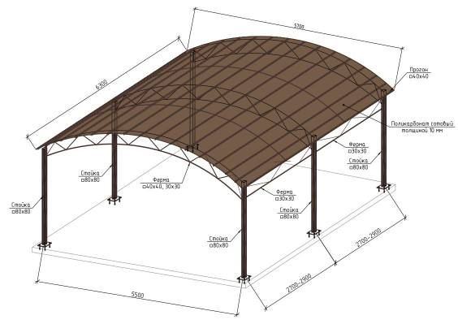
Предлагаем установить арочные навесы и скамейки, вписывающиеся в общее оформление Агропарка и не наносящие вреда экологии

Slide 6
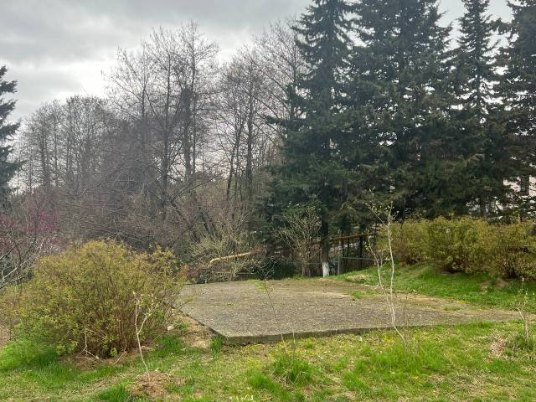
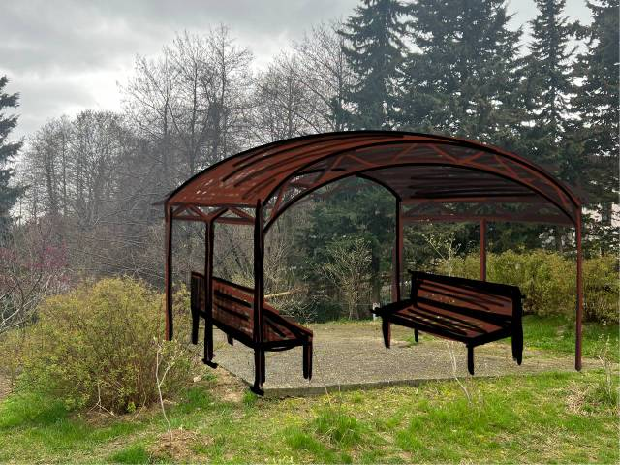
Предлагаем создать зоны отдыха перед верхними воротами
ДО
ПОСЛЕ

Slide 7
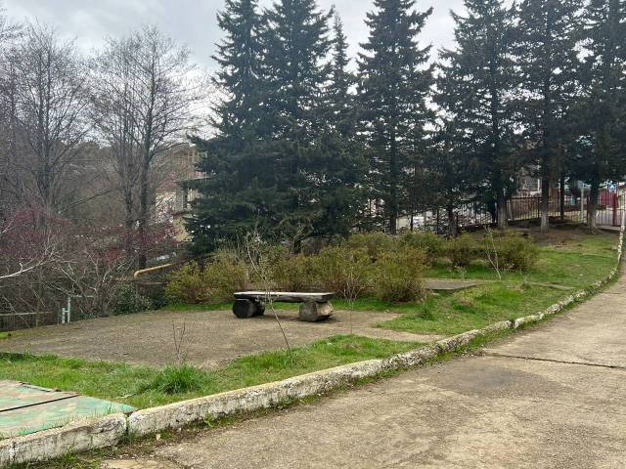
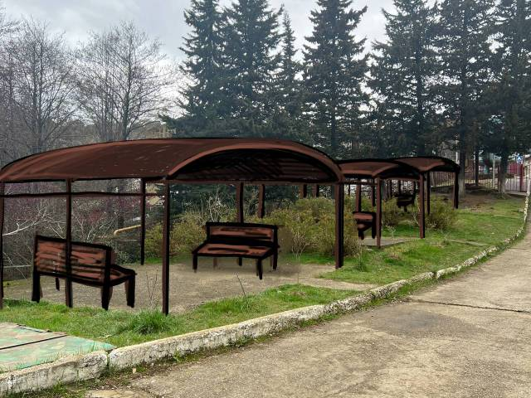
Предлагаем создать зоны отдыха перед верхними воротами
ДО
ПОСЛЕ

Slide 8
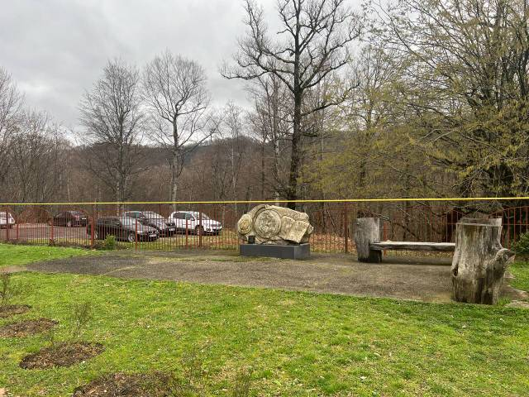
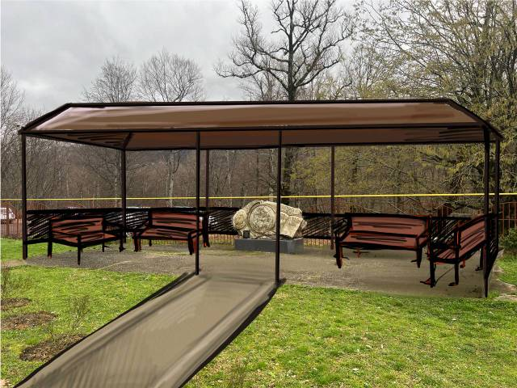
Предлагаем благоустроить беседкой «Камень Знаний» перед центральными воротами
ДО
ПОСЛЕ

Slide 9
Ожидаемый результат:
В результате реализации проекта на территории школы появится 4 крытые арочные беседки с деревянными скамейками. Беседки станут местом отдыха учащихся, что улучшит микроклимат в школе, создаст условия для повышения коммуникативной и познавательной деятельности учащихся.

Slide 10
БЛАГОДАРИМ ЗА ВНИМАНИЕ!

